Slide 1
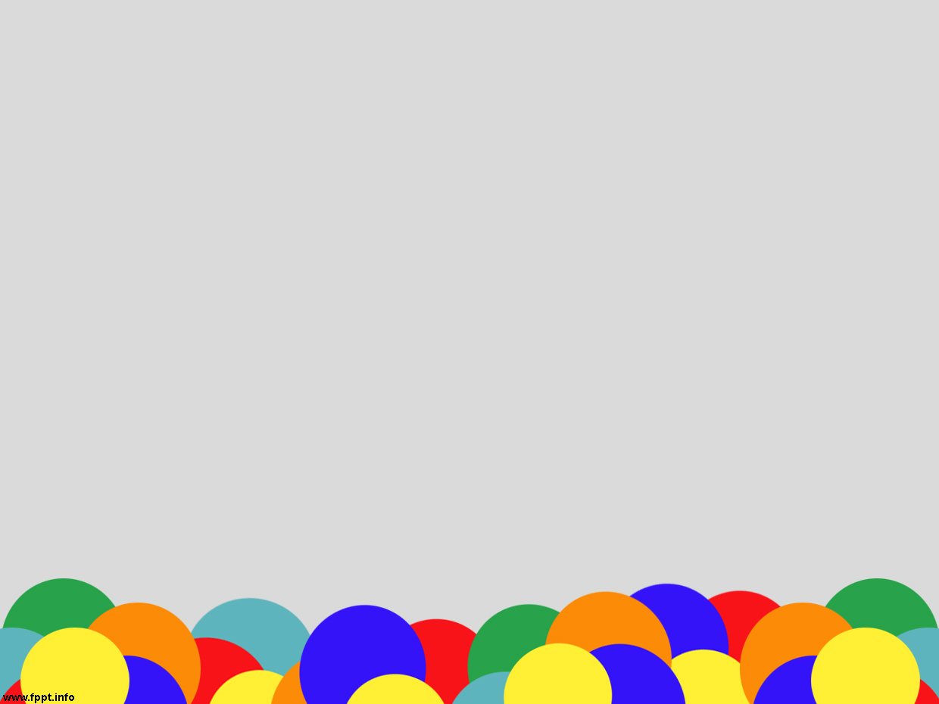
Relaxační technika
Balónek

Slide 2
Dechové cvičení
Počet dětí: neomezeno
Věk: 4+
Cíl: uvolnění, koordinace dechu
Techniky: dýchání, ochabnutí
Popis
  Děti si představí, že jsou balonky. Nejprve leží bezvládně vyfouklé na zemi. Postupně se prodýchávají a nafukují jednotlivé části těla. Děti zvedají celé tělo. Nakonec chodí po špičkách, lehké jako letící balónky. Pak se zpětně vyfukují.

